Slide 1

مقدمة في لغات البرمجة
مريم علي

Slide 2


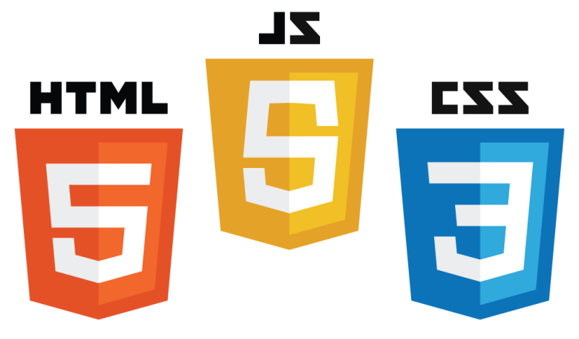
لغة البرمجة
لغة البرمجة هي عبارة عن مجموعة من التعليمات تكتب من قبل المبرمج لتوصيل التعليمات الى الكمبيوتر لأتمام مهمه. هذا المجموعة من التعليمات في العادة ترا على انها اكواد غير مفهومه تخضع لتركيب لغة البرمجة المستعملة
___________________________________________

Slide 3

مستويات لغات البرمجة
نسمي هذه اللغات ب عندما عندما تكون اقرب للغة الاله بالمقارنة مع لغات ال التي تتعامل مع ال . تكون لغات ال خالية من الاختصارات مما يعطي للمبرمج سيطرة كامل على ال وتعتمد هذه اللغات على نظام العد الثنائي
:وتنقسم الى قسمين هما
(Low level language)
(software)
(High level language)
(Low level language)
(hardware)
Machine code
Assembly Languages

Slide 4

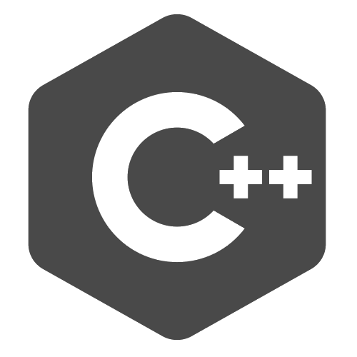

High Level languages
هي لغات برمجة تستعمل لكتابة
البرمجيات والتي يمكن فهم هذه الكودات من قبل البشر و الحاسوب. اسهل في الفهم للبشر لانها تستعمل الكثير من الرموز و الاحرف لعرض المنطق و الاوامر في البرنامج. ويوجد فيها الكثر من الاختصار بالمقارنة مع لغات ال
امثله عليها
C++, python, Java, Ruby, JavaScript
Low Level Languages

Slide 5
المصادر
Code institute
Geeksforgeeks

